Slide 1
CADAL 项 目 工 作 进 展
CADAL项目管理中心
庄越挺
2011.7.14 杭州

Slide 2
提 纲
一、回顾
二、资源建设
三、服务建设
四、技术研发
五、国际合作
六、经费使用情况
七、下阶段主要工作

Slide 3
回顾
1

Slide 4
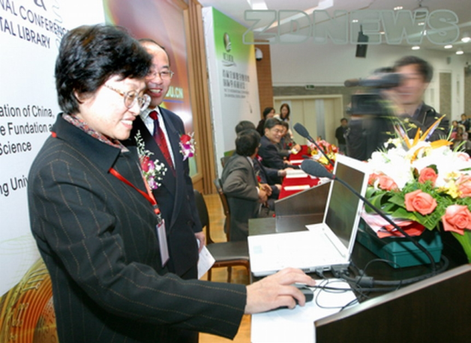
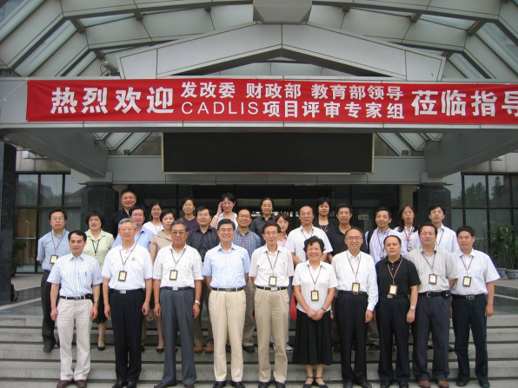
回顾
发展历程
2000年，中美计算机科学家联合发起“中美百万册数字图书馆合作计划”。
2004年8月，CADAL一期正式立项，同年11月全面启动建设。
2006年8月，CADAL一期通过教育部组织的验收。
2009年1月，教育部同意依托浙江大学的“数字图书馆教育部工程研究中心”立项建设。
2009年8月，CADAL二期正式立项，2010年4月全面启动建设。

Slide 5
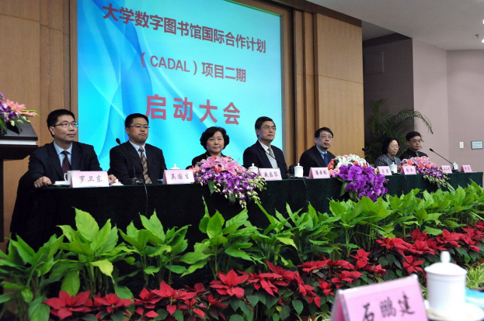
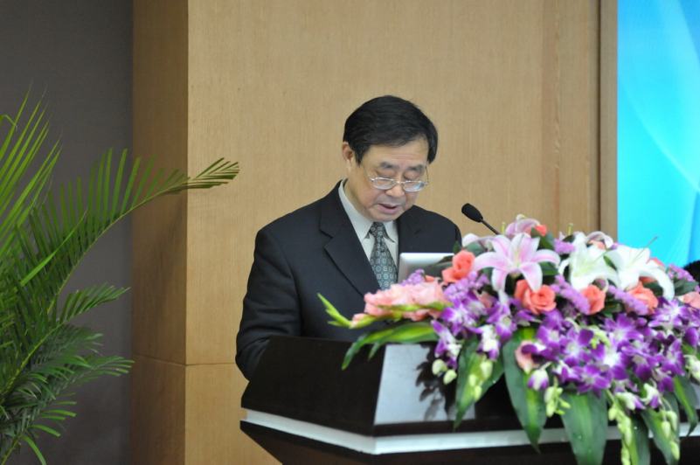
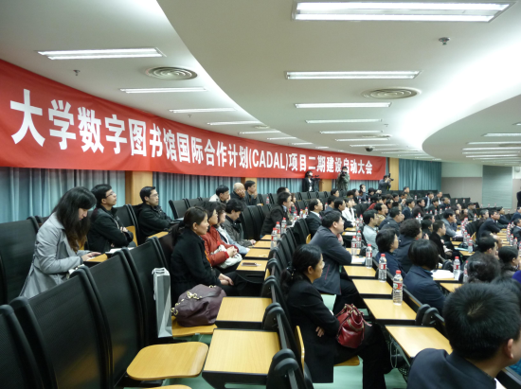
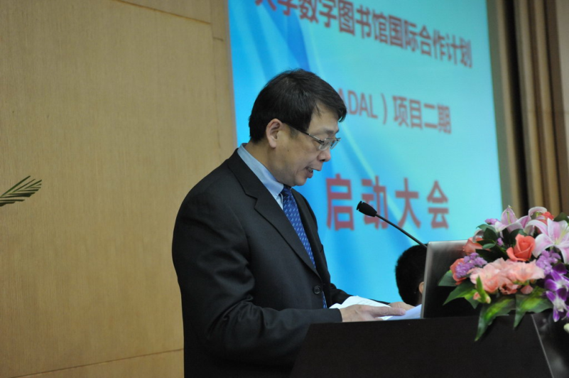
回顾
CADAL项目二期启动
2010年4月 CADAL项目二期启动大会顺利召开

Slide 6
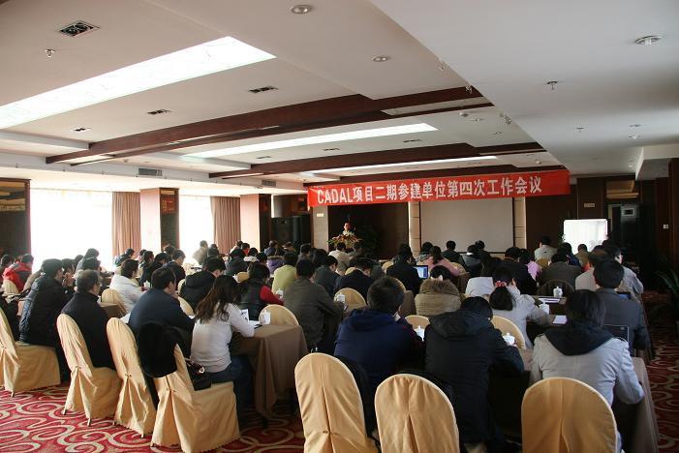
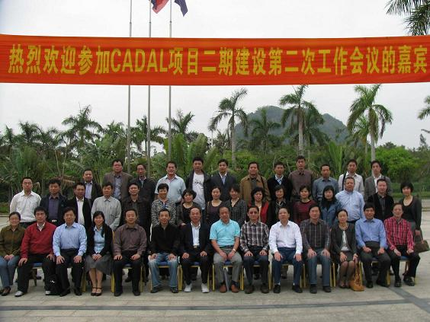
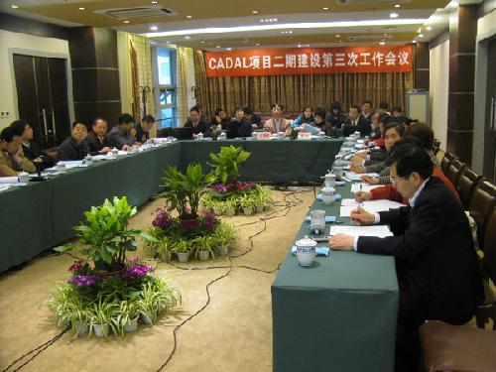
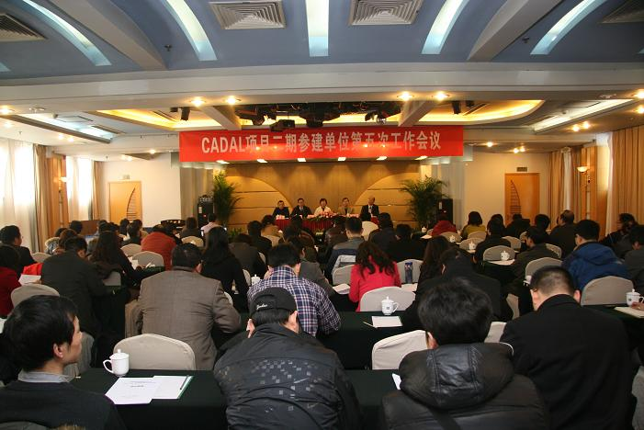
回顾
CADAL二期历次工作会议
2009年12月21日至22日在杭州召开第一次工作会议
2010年1月在三亚学院召开第二次工作会议
2010年4月召开第三次工作会议召开
2010年12月召开第四次工作会议召开
2011年3月召开第五次工作会议

Slide 7
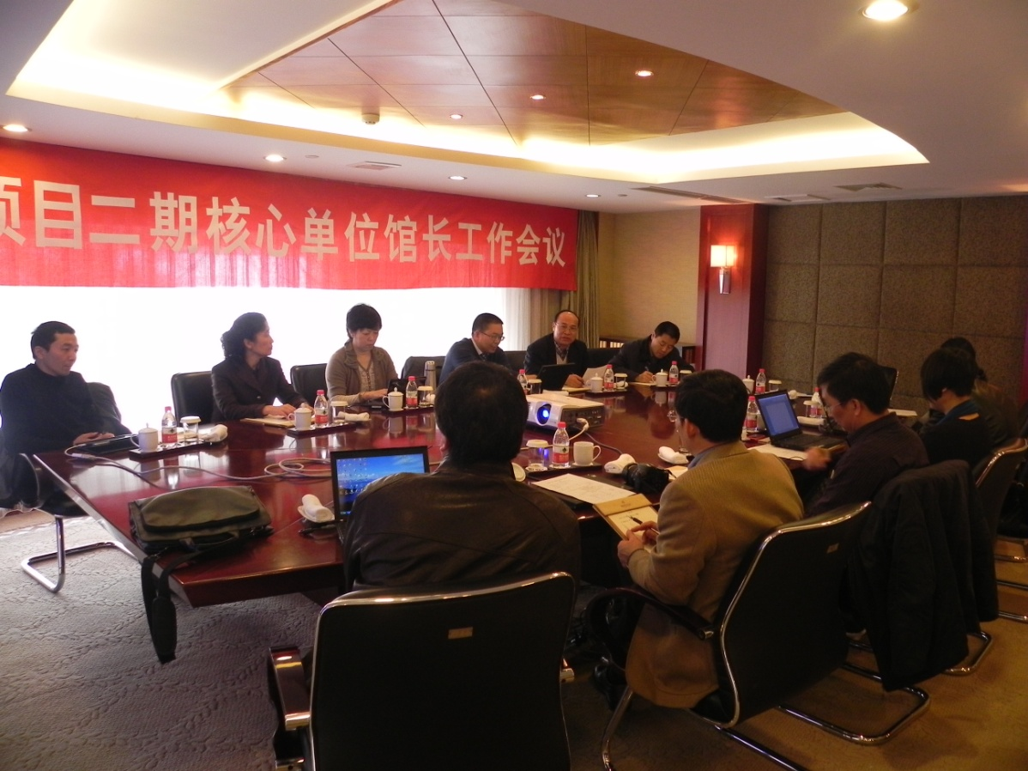
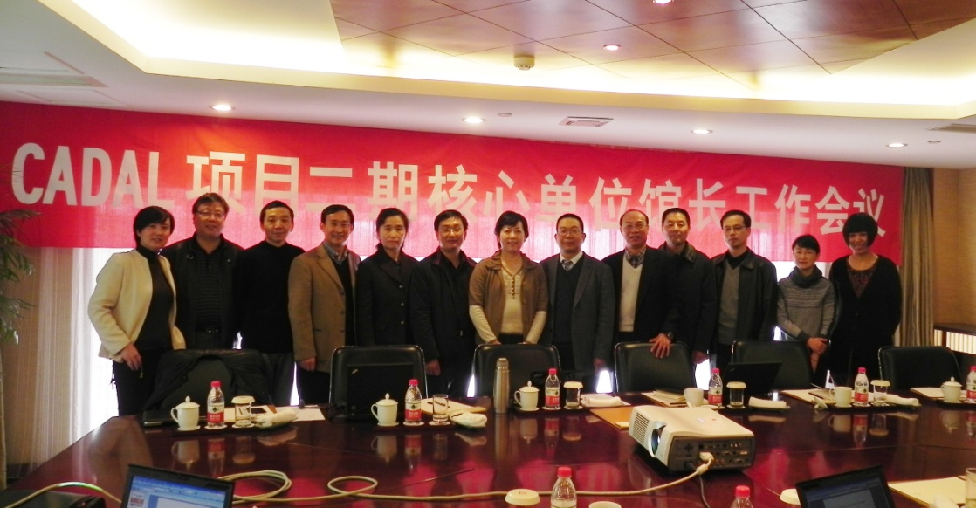
回顾
历次工作会议
2010年11月26至27日，CADAL项目二期核心单位馆长工作会议在杭州召开，与会人员就数字资源建设、服务体系、技术支撑环境建设以及设备等具体问题展开了热烈的讨论，提出了很多建设性意见，并达成了广泛的共识。

Slide 8
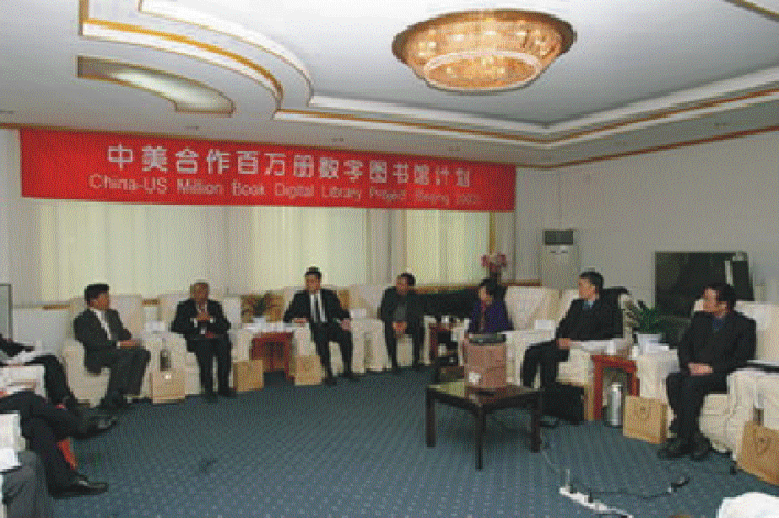
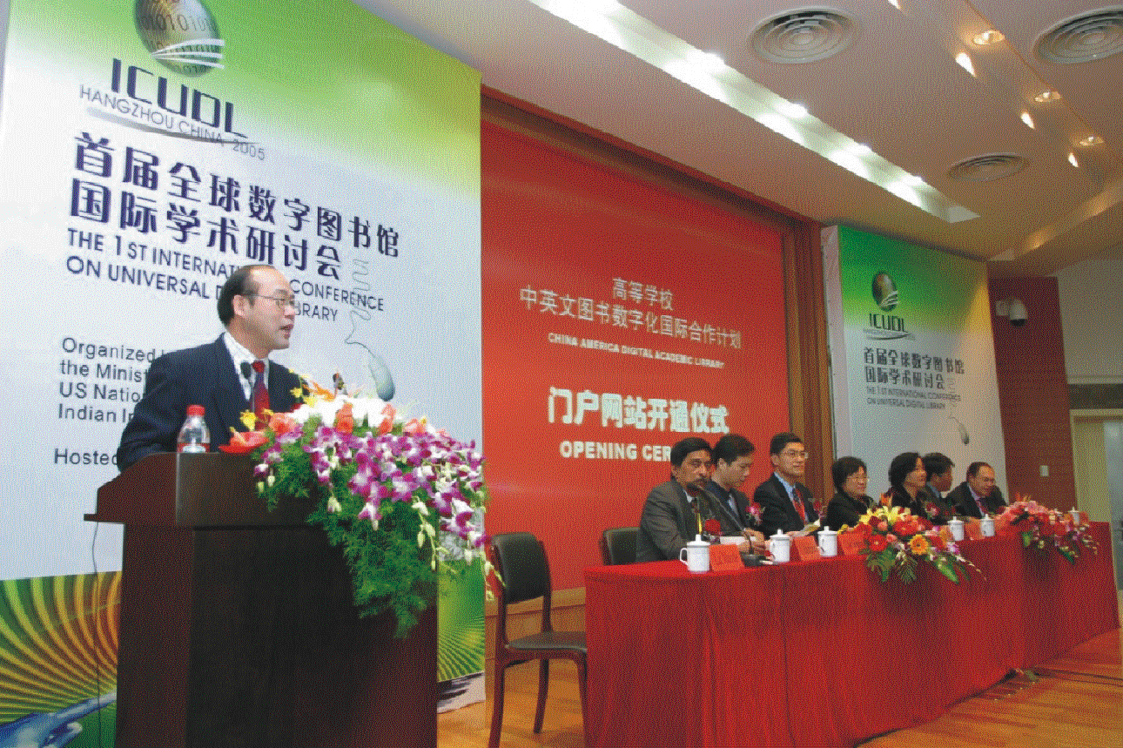
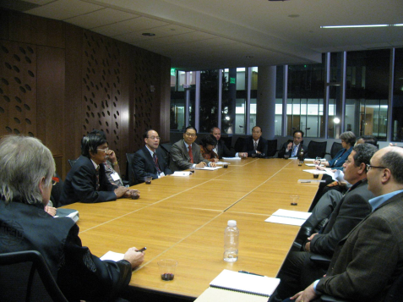
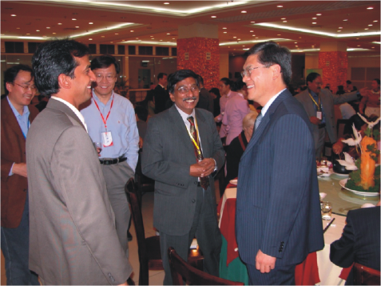
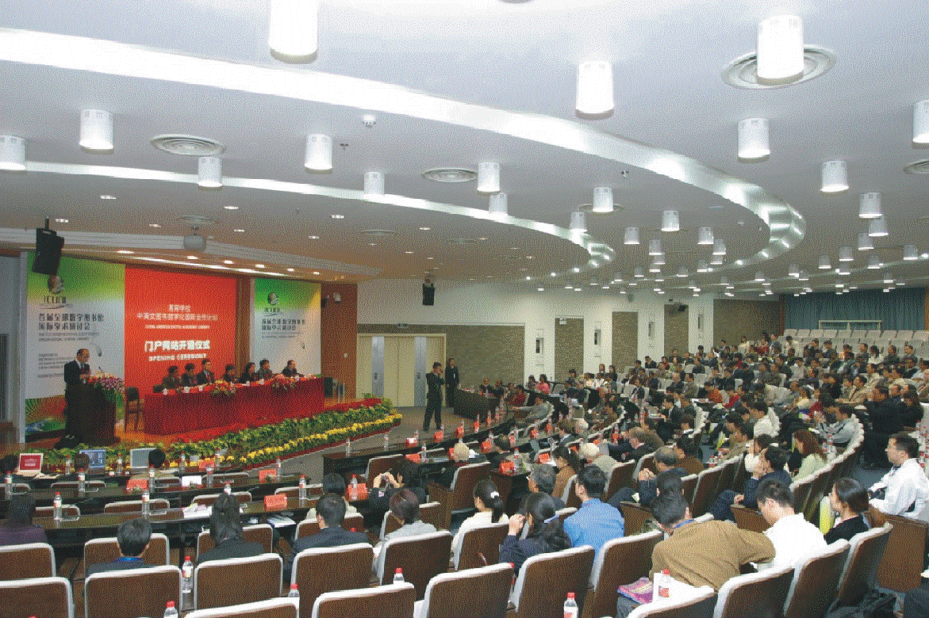
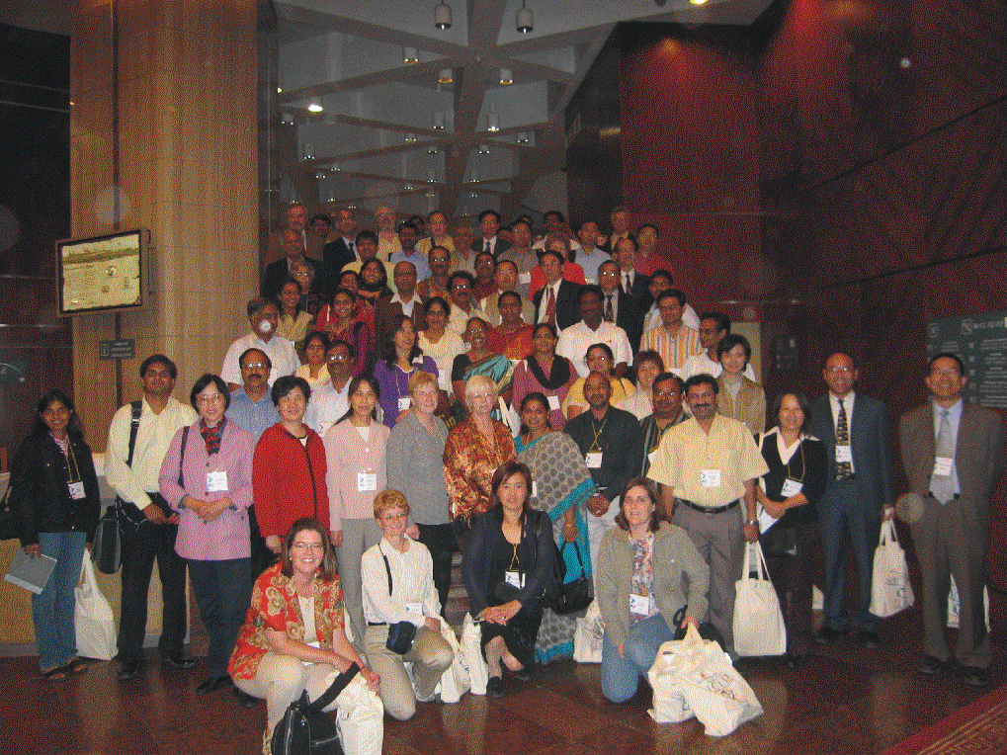
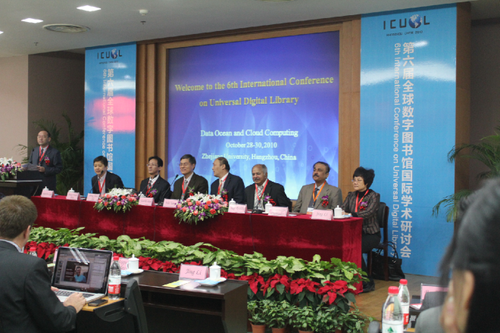
回顾
历年国际会议
2005年10月首届全球数字图书馆国际学术研讨会在浙江大学成功举办
ICUDL 2006, Bibliotheca Alexandria, Alexandria, Egypt
ICUDL 2007, Carnegie Mellon University, Pittsburgh, USA
ICUDL 2008, IIT, Allahabad, India
ICUDL 2009, Carnegie Mellon University, Pittsburgh, USA
ICUDL 2010, 浙江大学

Slide 9
回顾
教育部的支持
2011年6月27日下午，教育部李晓明处长出席了在浙江大学玉泉校区图书馆220召开的CADAL项目管理中心工作汇报会议，听取了CADAL项目近期工作进展情况汇报，并就有关工作做了重要指示。

Slide 10
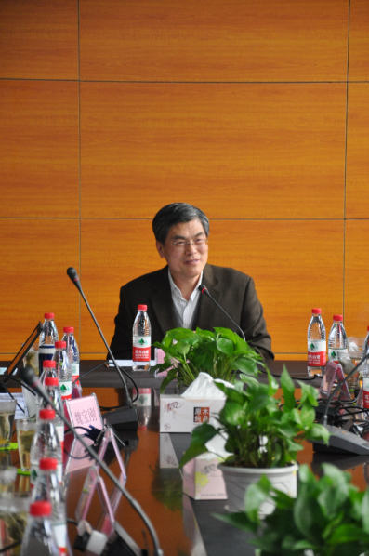
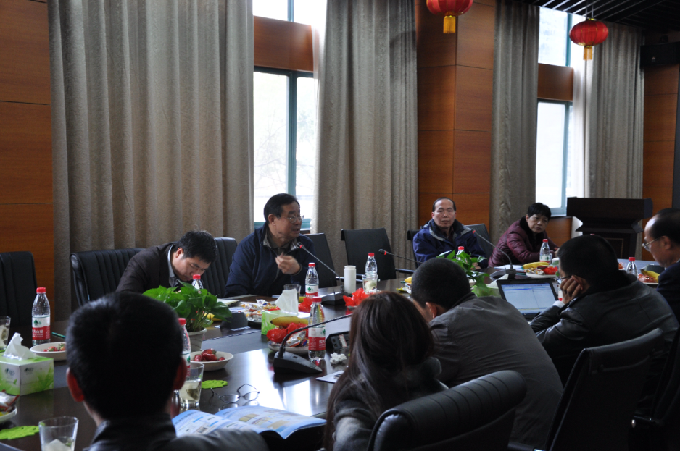
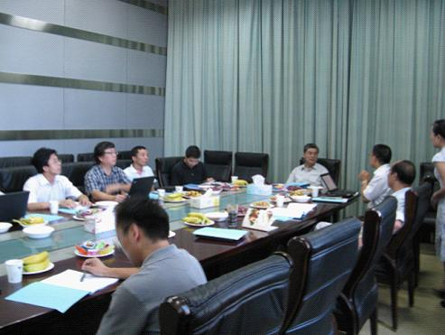
回顾
学校支持
2009年12月10日，浙江大学杨卫校长参加了项目管理中心工作会议，听取了CADAL项目二期的建设工作汇报，表示学校将为CADAL项目二期提供积极支持与帮助。
2010年9月21日，潘云鹤院士、罗卫东副校长听取CADAL项目二期工作汇报，并对项目发展作了重要指示。

Slide 11
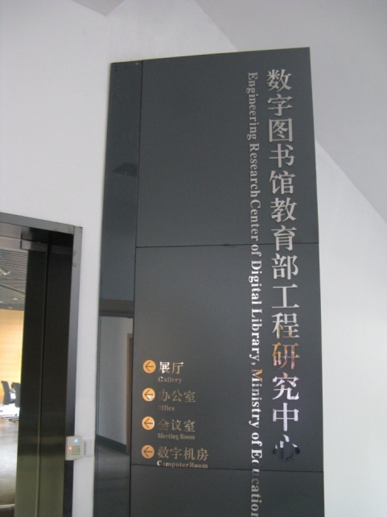
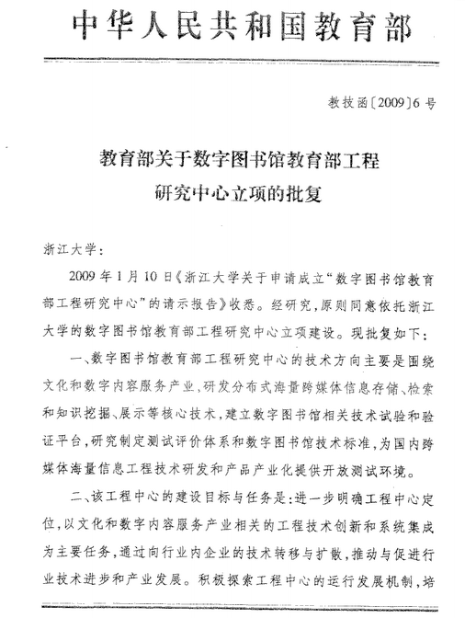
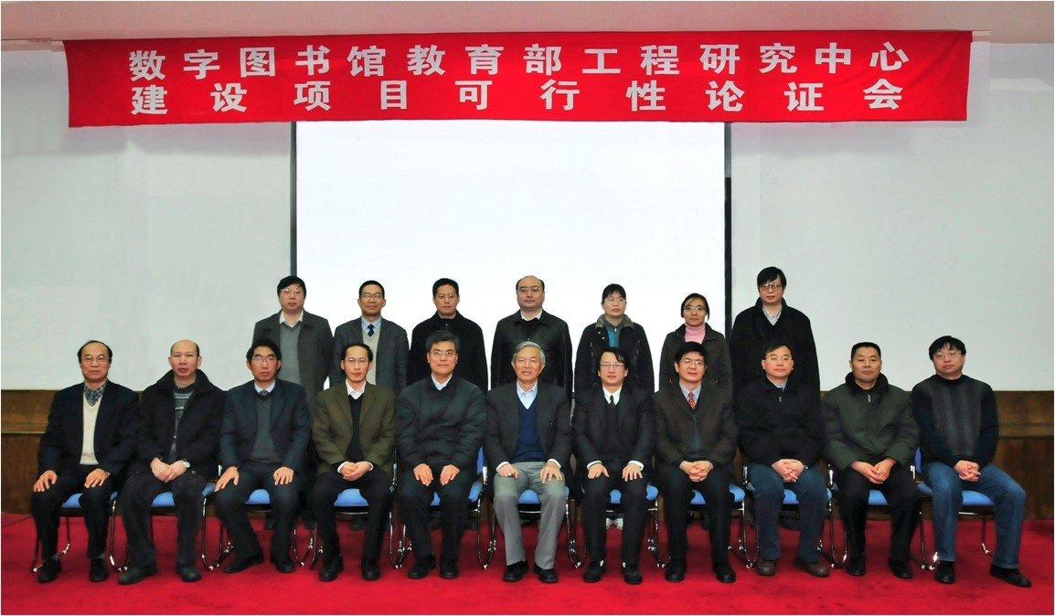
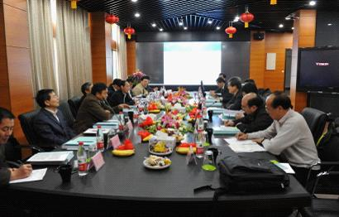
回顾
数字图书馆教育部工程研究中心
2009年1月，教育部批复浙江大学建立“数字图书馆教育部工程研究中心”
2009年2月27日，教育部对“数字图书馆教育部工程研究中心”进行了建设方案可行性论证
2011年2月25日,“数字图书馆教育部工程研究中心” 通过验收

Slide 12
资源建设
2

Slide 13
资源建设
资源加工数量
首批查重后确定图书56,6582册（件）
新型资源44,0000册（件）

Slide 14
资源建设
资源加工中心建设
类型编号 | 中心名称 | 发展状况
1 | 深圳中心（点通） | 加工5批次，共计3,6249册英文图书
2 | 杭州中心 | 部署完毕
3 | 华中科技大学 | 自建加工生产线
 | 内蒙古大学 | 自建加工生产线
 | 厦门大学 | 自建加工生产线
4 | 华师大 | 完成招标
 | 汕头大学 | 完成招标
 | 中国美院 | 完成招标
 | 同济大学 | 完成招标

Slide 15
资源建设
资源加工进度
加工单位 | 数量 | 加工单位 | 数量 | 加工单位 | 数量
西安交通大学 | 7000 | 北京大学 | 8000 | 清华大学 | 2000
浙江大学 | 2850 | 北大医学部 | 3600 | 陕西师范大学 | 200
武汉大学 | 3194 | 北京交通大学 | 1600 | 汕头大学 | 3,0000
四川大学 | 10414 | 北京师范大学 | 2000 | 同济大学 | 4700
中国人民大学 | 12042 | 华东师范大学 | 2300 | 重庆大学 | 100
厦门大学 | 27 | 华南理工大学 | 200 | 内蒙古大学 | 5000
北京医科大学 | 12 | 华中科技大学 | 500 | 南昌大学 | 3
北方民族大学 | 31 | 华中师范大学 | 893 | 深圳数据中心 | 42000
总共：12,3307

Slide 16
服务建设
3

Slide 17
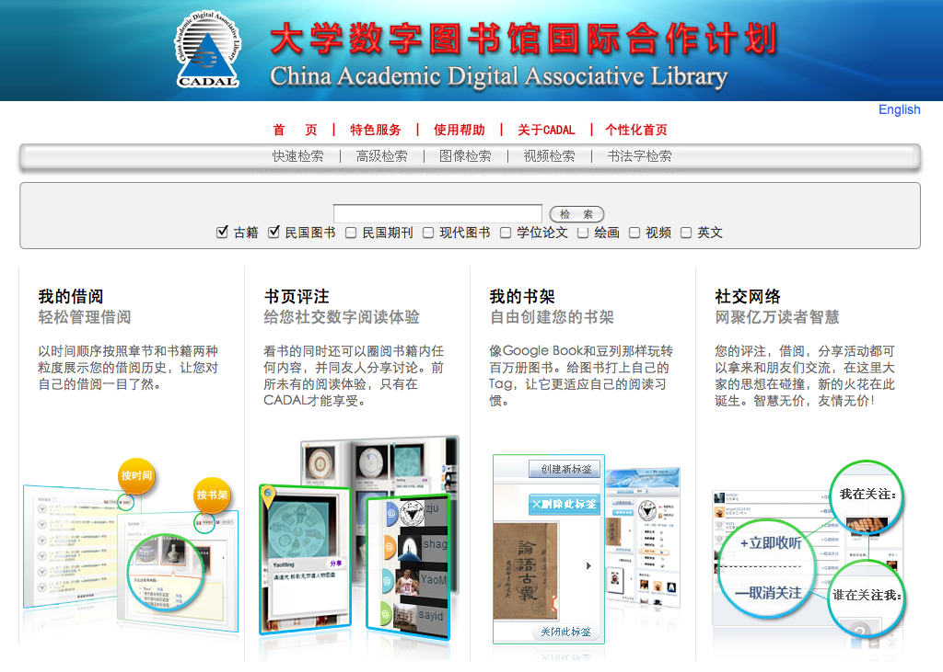
服务建设
门户升级（借阅、评注、书架、社交）

Slide 18
服务建设
数据中心
数据中心专家评审会2011年3月19日在深圳大学召开，确定如下单位作为CADAL数据中心：
东北师范大学图书馆
清华大学图书馆
西安交通大学图书馆
上海交通大学图书馆
四川大学图书馆
湖北省数字图书馆
中山大学图书馆

Slide 19
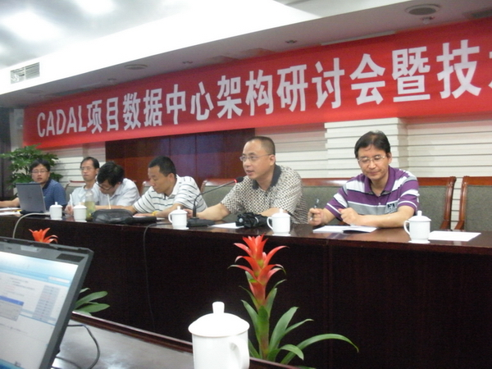
服务建设
数据中心
2011年6月21日，CADAL项目数据中心工作会议在四川大学召开，讨论数据中心建设的统一架构、数据均衡和数据备份等问题。
数据中心任务：
数据保存
数据备份
负载均衡

Slide 20
服务建设
服务中心
五个服务中心
2011年6月9日，“CADAL项目二期服务模式与服务策略”工作研讨会议在江西南昌大学召开，在服务模式、资源开放策略等方面达成共识
援疆援藏：新疆农业大学（资源参建单位）、石河子大学（服务中心）
服务中心任务：
接受用户的服务委托和咨询
解决用户权限范围内的需求
反馈用户在使用CADAL资源或其他服务时出现的问题并提交给相关责任部门
分析用户使用CADAL资源的行为和阅读倾向
对用户行为对CADAL软硬件以及资源可能造成的危险发出预警
根据用户需求和意见提出改善系统功能或资源组织的建议
北京大学图书馆
清华大学图书馆
南京大学图书馆
复旦大学图书馆
浙江大学图书馆

Slide 21
技术研发
4

Slide 22
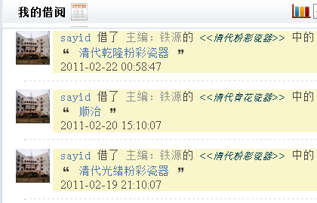
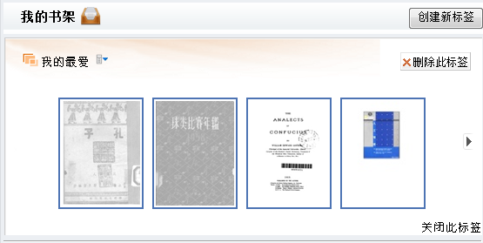
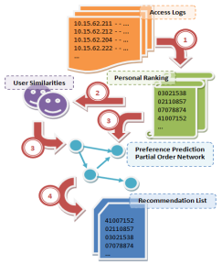
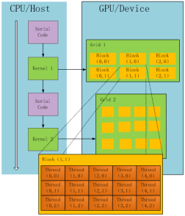
技术研发
新型阅读模式（主动信息服务技术与平台）
读者阅读活动
单向SNS
社会化推送
借阅
主动信息服务
书架
推荐引擎
评注
多数据源融合
GPU并行计算
智能图书推荐

Slide 23
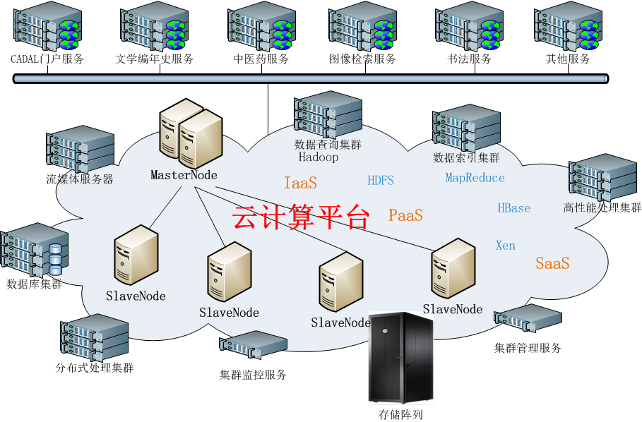
技术研发
新型存储（云存储管理平台）
分布式基础架构
分布式索引
分布式调度
分布式计算

Slide 24
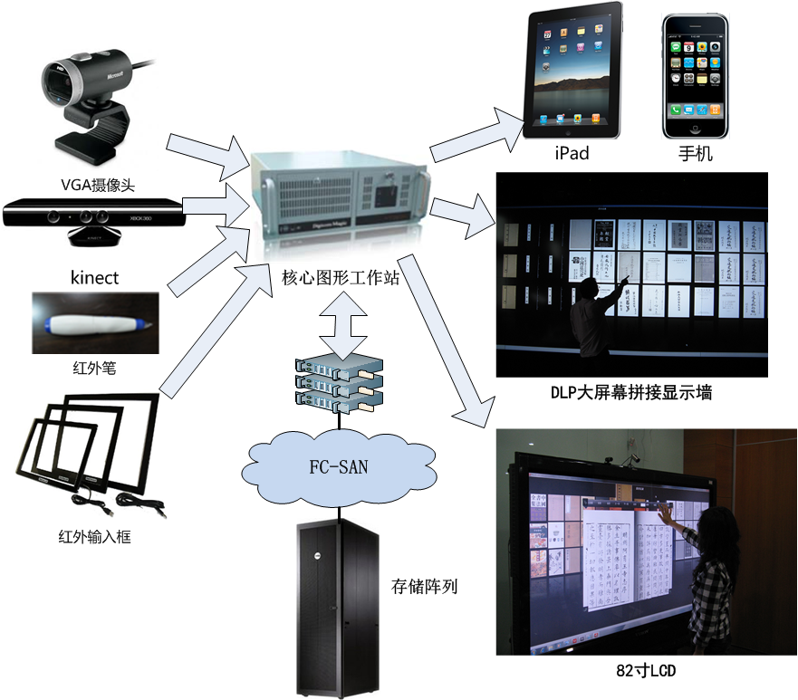
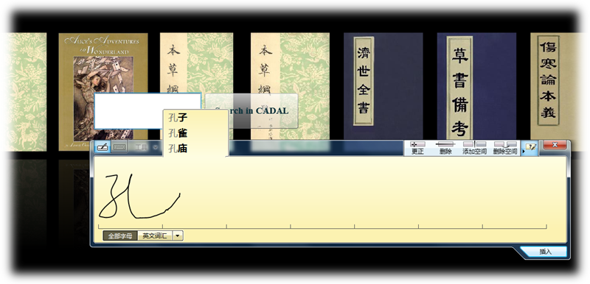
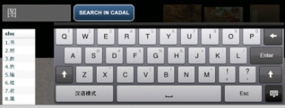
技术研发
新型阅读体验（沉浸式阅读技术与平台）
3D数字图书资源展示检索
图书跨媒体资源融合阅读
基于语音识别的阅读交互
基于人脸识别的个性化服务
基于模板匹配的手势识别

Slide 25
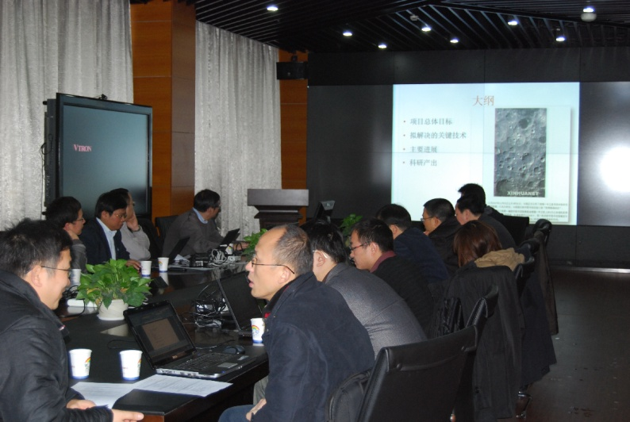
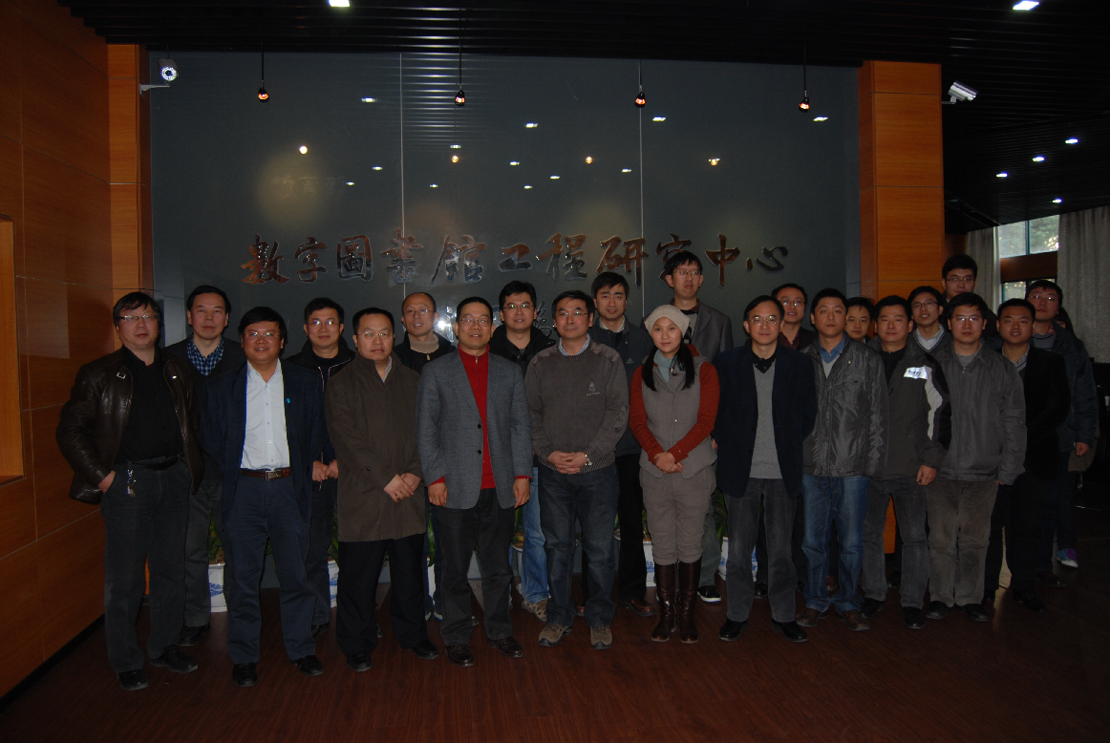
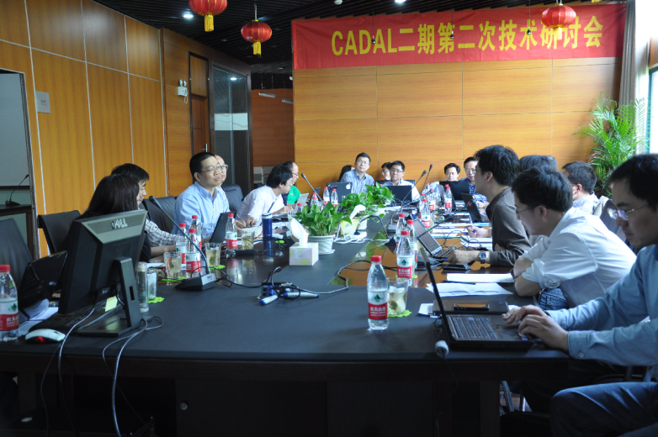
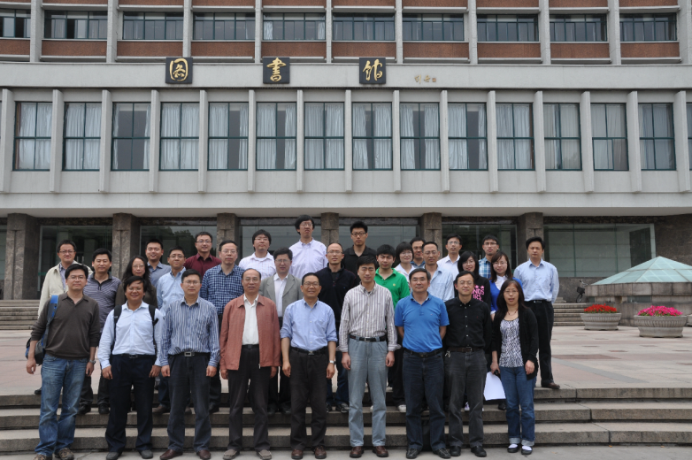
技术研发
工作会议
2009年12月19日第一次技术研讨会
2011年4月30日第二次技术研讨会

Slide 26
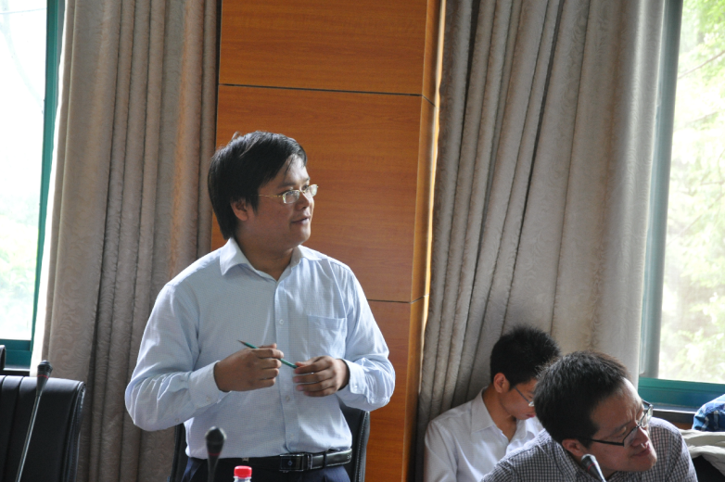
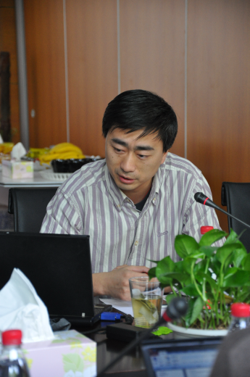
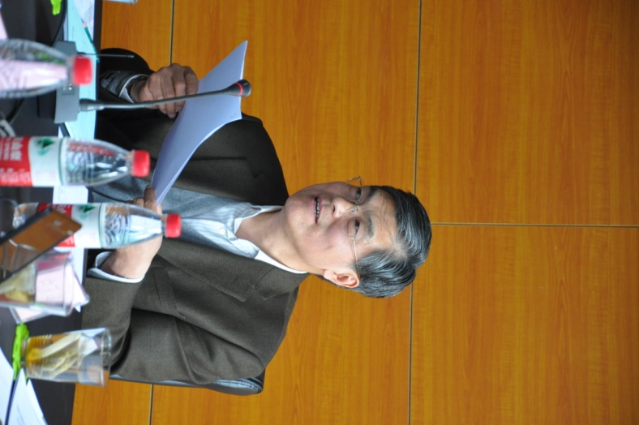
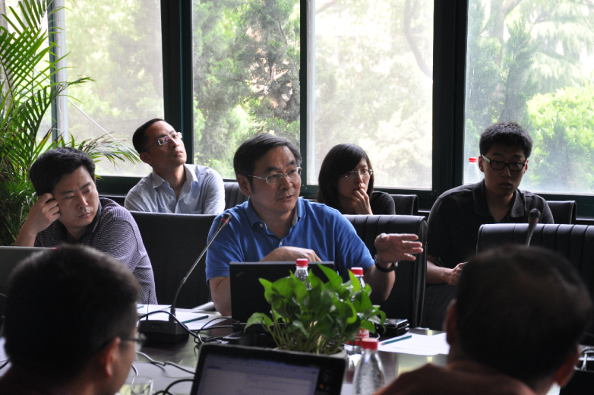
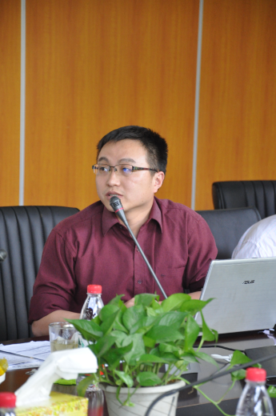
技术研发
工作会议
北京大学
海量多媒体信息的知识组织与导航
清华大学
数字图书馆社区化服务
潘院士指导
北京航空航天大学
航空虚拟图书馆
浙江中医药大学
中医药信息服务系统

Slide 27
对外合作与交流
6

Slide 28
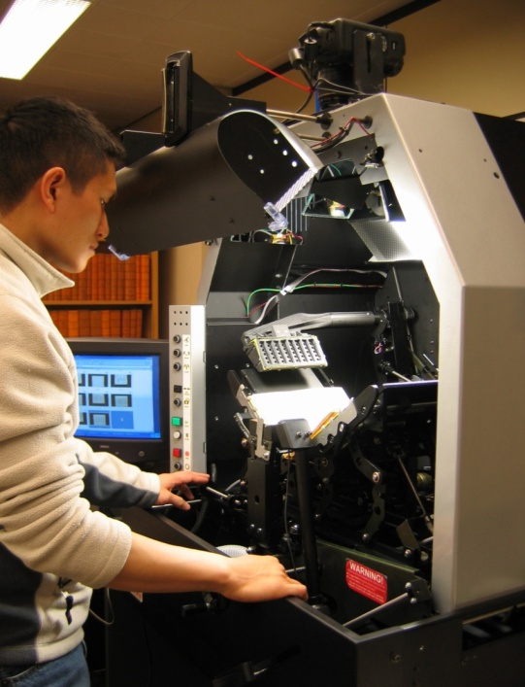
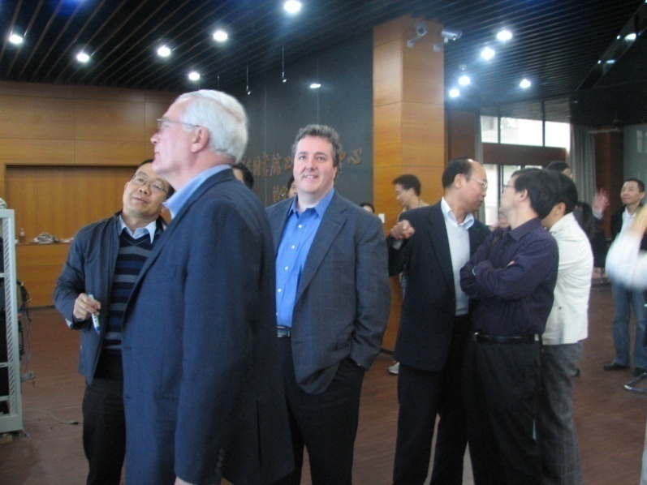
对外合作
合作单位 | 合作形式 | 合作进展
Internet Archive | 资源、设备、标准制定 | 5批次1662箱 英文图书运抵 深圳23台 Scribe扫描仪 技术培训
哥伦比亚大学图书馆 | 资源共建共享 | 民国文献 民国人物口述历史 海外研究中国史料
国家图书馆 | 资源共建共享 | 5000册高校范围未收藏的民国图书数字化

Slide 29
经费使用情况
7

Slide 30
经费使用情况
使用和外拨共计6200余万元，占项目总经费41.8%。
项目名称 | 支出数额(元)
标准规范建设 | 16,3729.60
数字资源建设 | 2709,0778.69
服务体系建设 | 168,5546.65
对外交流与合作 | 61,6363.21
技术研发 | 1406,3323.62
数字化技术支撑环境建设 | 1089,2628.40
工程建设其他费用 | 562,1825.72
预备费 | 255,3806.80
合计 | 6268,8002.69

Slide 31
下阶段主要任务
8

Slide 32
结束语
对CADAL项目的认识
教育部（领导）
CADAL管理中心（组织、协调）
参建馆
本次工作会议的宗旨: 充分听取意见
参建馆的支持是CADAL二期能否成功的关键
项目到了攻坚关头.
办法总比困难多。

Slide 33
结束语
下阶段主要工作
1、资源建设，按计划完成任务。
2、技术研发尽快用于项目中。
确保进度
1、把握好扫描过程中质量检查关。
2、认真落实资源建设中后处理工作。
3、按照项目需求，进一步完善资源的选取工作。
保证质量
1、尽可能扩大工作面，争取实现为全国高校开放服务。
2、认真处理好服务过程中所出现的各种可能。
3、进一步完善服务机制，发挥好数据中心，服务中心
及各种作用。
加强服务
1、尽可能发挥管理平台的作用。
2、各合作单位和管理中心各职能部门及时反馈项目进
展动态，强化信息沟通与交流。
3、加强培训工作。
加强信息沟通

Slide 34
谢谢！
Thank you !

